Slide 1


Разработка базы данных для сервиса проката электросамокатов
Выполнил: студент 3-го курса ИСИП ЧУПО «ВШП»
Заволокин Михаил

Slide 2

Причины и следствия
Быстрый рост спроса на услуги микромобильности в городах
Необходимость надёжного учёта пользователей, маршрутов и платежей
Оптимизация обслуживания парка и предотвращение простоев
Автоматизация рутинных операций (списание залога, возврат средств, смена статусов)

Slide 3
Цель и задачи
Цель: Спроектировать и реализовать базу данных, обеспечивающую все ключевые процессы сервиса проката электросамокатов.
Изучить и описать бизнес-процессы сервиса
Спроектировать логическую и физическую модели данных
Реализовать структуру базы в MySQL
Внедрить бизнес-логику
Наполнить тестовыми данными и провести тестирование

Slide 4

Объект исследования
Процесс проектирования и внедрения системы управления данными для сервиса проката электросамокатов, включая хранение информации о клиентах, транспорте, поездках, платежах и техобслуживании.

Slide 5












Ключевые бизнес-процессы
Управление аккаунтами клиентов
Управление парком
Учёт, статусы, заряды самокатов
Статистика и отчёты
Анализ данных и формирование отчётов
Аренда и оплата
Списание залога, расчёт стоимости
Техобслуживание
Плановое и внеплановое

Slide 6

Выбор СУБД
MySQL
Высокая производительность для транзакционных нагрузок
Поддержка внешних ключей, транзакций и триггеров
Простота администрирования и широкая экосистема
Возможность горизонтального масштабирования и репликации

Slide 7
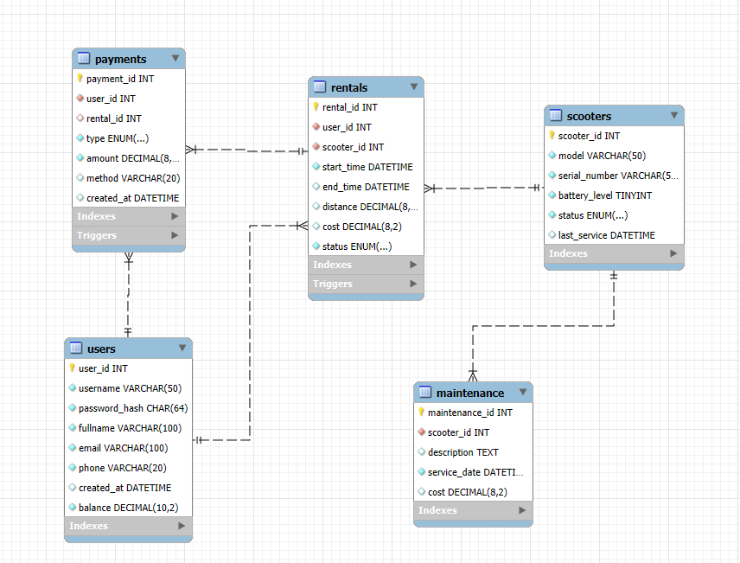
ER-диаграмма
Схема взаимосвязей основных сущностей: Users, Scooters, Rentals, Payments, Maintenance.

Slide 8

Реализованный функционал
Хранимые процедуры
Пополнение баланса, начало и завершение аренды с учётом залога и тарифа
Представления (Views)
Список активных аренд, сводки по пользователям и по самокатам
Триггеры
Автоматическое обновление баланса, смена статусов самокатов
Типовые запросы
Поиск доступных самокатов, отчёты по поездкам и платежам

Slide 9

Репозиторий проекта

